Slide 1

TRƯỜNG ĐẠI HỌC TRÀ VINH
TRƯỜNG KỸ THUẬT VÀ CÔNG NGHỆ
KHOA CÔNG NGHỆ THÔNG TIN
BÁO CÁO KHÓA LUẬN TỐT NGHIỆP
WEBSITE CỘNG ĐỒNG CHIA SẺ KINH NGHIỆM DU LỊCH KẾT HỢP GAMIFICATION
GVHD: ThS. Nguyễn Ngọc Đan Thanh
SVTH: Diệp Tú Như – 110121074
Mã lớp: DA21TTB
Trà Vinh, tháng 06 năm 2025

Slide 2
I. LÝ DO CHỌN ĐỀ TÀI
II. LÝ THUYẾT NGHIÊN CỨU
NỘI DUNG
III. PHÂN TÍCH THIẾT KẾ HỆ THỐNG
IV. CÀI ĐẶT THỰC NGHIỆM VÀ DEMO

Slide 3
I. LÝ DO CHỌN ĐỀ TÀI
Xây dựng một cộng đồng chia sẻ kinh nghiệm du lịch một cách tiện lợi và đáng tin cậy
Tăng động lực người dùng thông qua cơ chế trò chơi hoá (gamification)
Gắn kết cộng đồng du lịch bằng các tương tác thực tế và trực quan
Giải quyết tình trạng thiếu nền tảng chia sẻ chất lượng trong lĩnh vực du lịch hiện nay
Kết hợp bản đồ định tuyến (OSM + OSRM) giúp người dùng dễ dàng tra cứu và lên kế hoạch
Tạo ra một không gian sinh động, tích cực dành cho những người đam mê khám phá

Slide 4
01
02
03
04
Mục tiêu nghiên cứu
Công nghệ sử dụng
Tính năng chính, gamification
Kiến trúc hệ thống
II. LÝ THUYẾT NGHIÊN CỨU

Slide 5
2.1. Mục tiêu nghiên cứu
Xây dựng nền tảng chia sẻ kinh nghiệm du lịch hỗ trợ người dùng đăng bài, tìm kiếm và khám phá địa điểm thực tế
Tăng tính gắn kết cộng đồng thông qua các tính năng tương tác và chia sẻ kinh nghiệm
Tích hợp gamification để tăng hứng thú và động lực cho người dùng (điểm, huy hiệu, bảng xếp hạng)
Tích hợp bản đồ định tuyến sử dụng OpenStreetMap (OSM) và OSRM để hỗ trợ tính toán khoảng cách và hiển thị vị trí
Tối ưu trải nghiệm người dùng với giao diện trực quan, dễ sử dụng
Xây dựng hệ thống quản trị nội dung hiệu quả, hỗ trợ kiểm duyệt, quản lý địa điểm, bài viết và tài khoản người dùng

Slide 6
2.2. Công nghệ sử dụng
Laravel (PHP Framework): Laravel là một framework PHP hiện đại, sử dụng mô hình MVC (Model – View – Controller). Trong hệ thống này, Laravel đảm nhiệm toàn bộ phần backend, bao gồm:
Routing: xử lý các đường dẫn truy cập và ánh xạ đến các controller phù hợp.
Controller: xử lý logic nghiệp vụ, tương tác giữa người dùng và hệ thống.
Model: tương tác với cơ sở dữ liệu qua Eloquent ORM, giúp truy vấn và lưu trữ dữ liệu đơn giản hơn.
Ngoài ra, Laravel còn hỗ trợ bảo mật, xác thực người dùng và phân quyền quản trị.

Slide 7
2.2. Công nghệ sử dụng
MySQL: MySQL là hệ quản trị cơ sở dữ liệu quan hệ, được sử dụng để lưu trữ toàn bộ dữ liệu của hệ thống, bao gồm:
Tài khoản người dùng
Bài viết người dùng chia sẻ
Thông tin địa điểm, tiện ích
Dữ liệu gamification: điểm, huy hiệu, bảng xếp hạng
MySQL được kết nối thông qua Eloquent ORM trong Laravel, giúp truy vấn dữ liệu một cách hiệu quả và rõ ràng.

Slide 8
2.2. Công nghệ sử dụng
Blade + HTML/CSS/JavaScript: Blade là engine template tích hợp trong Laravel. Kết hợp với HTML/CSS và JavaScript, để đảm bảo trải nghiệm sử dụng mượt mà và trực quan.
Blade giúp tạo ra các layout tái sử dụng, quản lý giao diện theo cấu trúc rõ ràng, giảm lặp code.
HTML/CSS dùng để xây dựng cấu trúc và định dạng giao diện, đảm bảo tính thẩm mỹ.
JavaScript xử lý các tương tác phía client như hiển thị bản đồ, chuyển trang động, xác thực form,...

Slide 9
2.2. Công nghệ sử dụng
OpenStreetMap (OSM): OSM là nền tảng bản đồ mã nguồn mở, được xây dựng bởi cộng đồng người dùng toàn cầu. OSM cung cấp dữ liệu bản đồ miễn phí, có thể tùy biến và sử dụng tự do.
Lý do chọn OSM:
Miễn phí 100%, không giới hạn API call
Tùy biến linh hoạt: có thể thiết kế lại cách hiển thị bản đồ, icon, lớp dữ liệu
Cộng đồng mạnh: dữ liệu liên tục được cập nhật bởi hàng triệu người dùng
Phù hợp với mã nguồn mở: dễ tích hợp vào các hệ thống Laravel hoặc JS frontend

Slide 10
2.2. Công nghệ sử dụng
Open Source Routing Machine (OSRM): OSRM là công cụ định tuyến mã nguồn mở, dùng để tính toán tuyến đường đi ngắn nhất giữa hai điểm dựa trên dữ liệu của OpenStreetMap.
public function getOsrmDistance($lat1, $lng1, $lat2, $lng2) { $url="http://router.project-osrm.org/route/v1/driving/{$lng1},{$lat1};{$lng2},{$lat2}?overview=false"; $response = Http::get($url); $data = $response->json(); if (!empty($data['routes'][0]['distance'])) { return $data['routes'][0]['distance'] / 1000; // km } return null; }

Slide 11
2.2. Công nghệ sử dụng
CKEditor: CKEditor là một trình soạn thảo văn bản tích hợp vào giao diện người dùng, cho phép:
Viết bài chia sẻ kinh nghiệm du lịch dễ dàng, trực quan
Hỗ trợ định dạng nội dung: in đậm, chèn ảnh, chèn link,…
Trực tiếp xem trước nội dung trước khi đăng bài
Việc tích hợp CKEditor giúp nội dung chia sẻ sinh động, dễ đọc và chuyên nghiệp hơn.

Slide 12
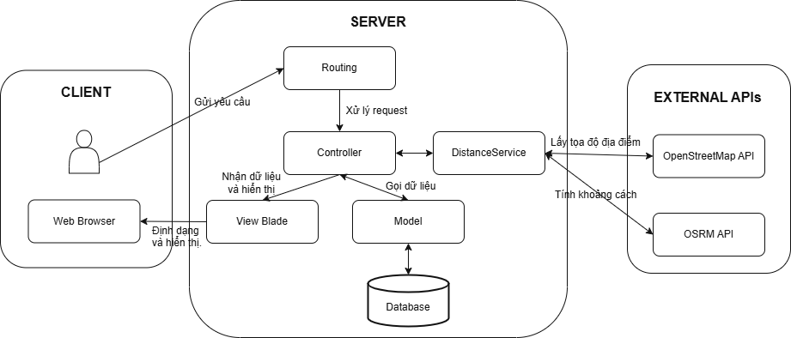
2.3. Kiến trúc hệ thống

Slide 13
2.4. Một số tính năng chính
Chia sẻ & tương tác nội dung
Đăng bài chia sẻ địa điểm, tiện ích, kinh nghiệm du lịch
Tương tác với bài viết: Thích, bình luận, đánh giá
Tìm kiếm và lọc địa điểm theo từ khóa
Hỗ trợ bản đồ & định tuyến
Hiển thị địa điểm trên bản đồ (OpenStreetMap)
Tính khoảng cách giữa các địa điểm với nhau

Slide 14
2.4. Một số tính năng chính
Hệ thống người dùng
Đăng ký/Đăng nhập tài khoản
Quản lý hồ sơ cá nhân
Quản lý nội dung: Bài viết, địa điểm, tiện ích
Hệ thống gamification – Tăng tương tác
Nhận điểm thưởng, huy hiệu khi hoàn thành nhiệm vụ
Bảng xếp hạng người dùng theo điểm tích lũy
Thông báo sự kiện tương tác tạo động lực
Quy đổi điểm lấy phần thưởng trong hệ thống

Slide 15
III. PHÂN TÍCH THIẾT KẾ HỆ THỐNG
02
04
Sơ đồ usecase
Sơ đồ hoạt động
Sơ đồ lớp
Sơ đồ tuần tự
01
03

Slide 16
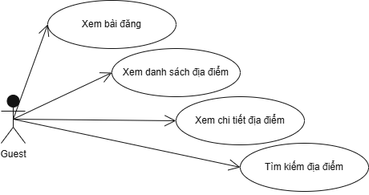
3.1. Sơ đồ usecase
Actor: Guest – Người dùng chưa đăng nhập
Các chức năng Guest có thể thực hiện:
- Xem danh sách và chi tiết địa điểm
- Xem bài viết chia sẻ
- Tìm kiếm địa điểm

Slide 17
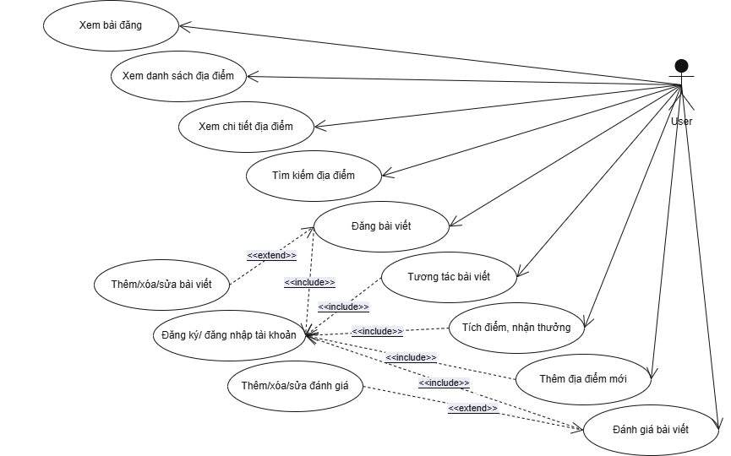
3.1. Sơ đồ usecase
Actor: User – Người dùng đã đăng nhập
Các chức năng chính gồm:
- Đăng bài viết chia sẻ kinh nghiệm du lịch
- Thêm, sửa bài viết đã đăng
- Tương tác với bài viết: like, bình luận, đánh giá
- Thêm tiện ích, địa điểm mới
- Tích điểm, nhận thưởng từ hệ thống gamification
- Theo dõi điểm, huy hiệu và bảng xếp hạng cá nhân

Slide 18
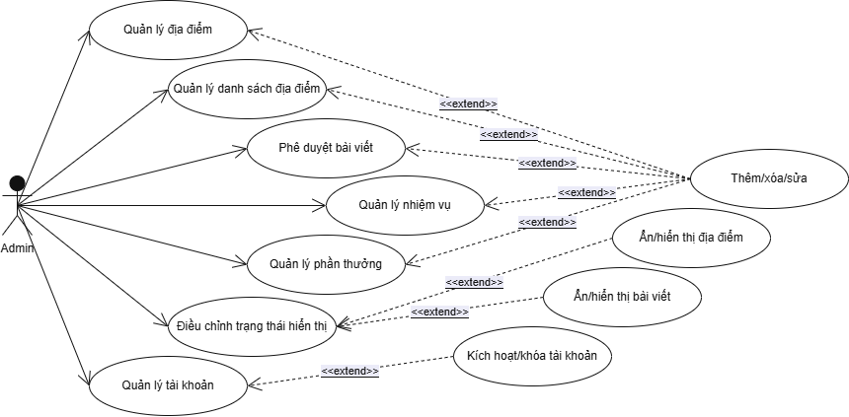
3.1. Sơ đồ usecase
Actor: Admin – Quản trị viên hệ thống
Các chức năng chính gồm:
- Quản lý người dùng
- Quản lý bài viết
- Quản lý địa điểm & tiện ích
- Quản lý gamification

Slide 19
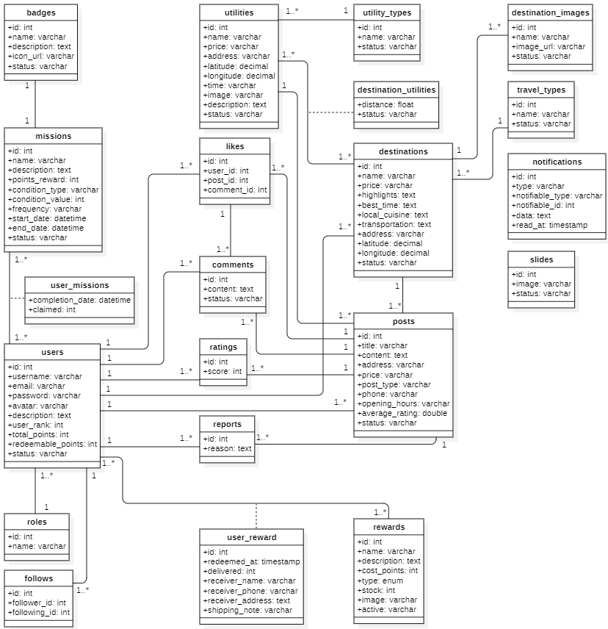
3.2. Sơ đồ lớp
Các nhóm bảng chính:
Người dùng & phân quyền
- users, roles, follows
Bài viết & tương tác
- posts, comments, likes, ratings, reports
Địa điểm & tiện ích
- destinations, utilities, destination_utilities, destination_images
Gamification
- missions, user_missions, badges, rewards, user_reward
Thông báo & giao diện
- notifications, slides

Slide 20
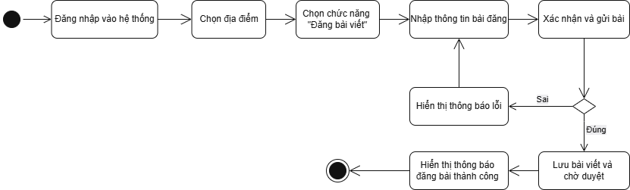
3.3. Sơ đồ hoạt động
Quá trình đăng bài viết

Slide 21
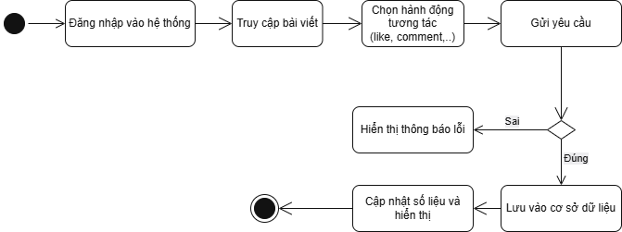
3.3. Sơ đồ hoạt động
Quá trình tương tác bài viết

Slide 22
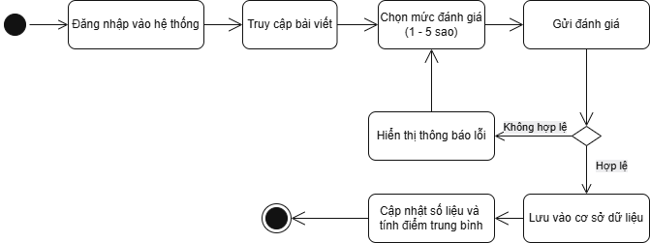
3.3. Sơ đồ hoạt động
Quá trình đánh giá bài viết

Slide 23
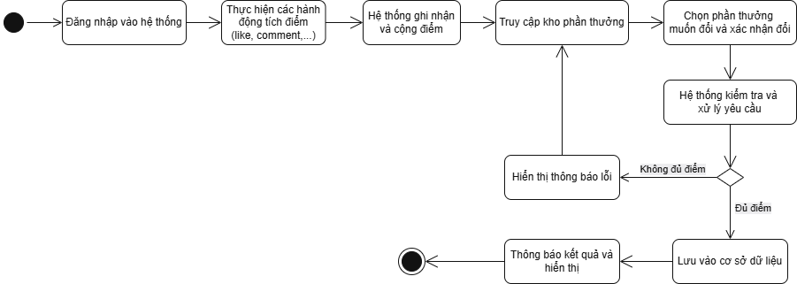
3.3. Sơ đồ hoạt động
Quá trình tích lũy điểm và đổi thưởng

Slide 24
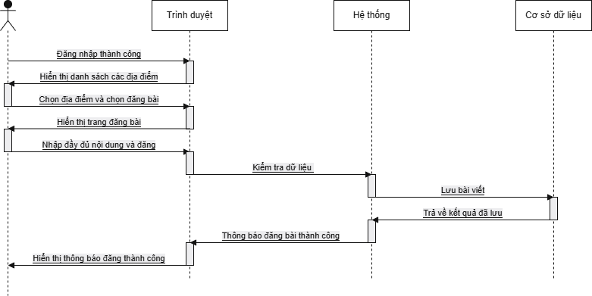
3.4. Sơ đồ tuần tự
Quá trình đăng bài viết

Slide 25
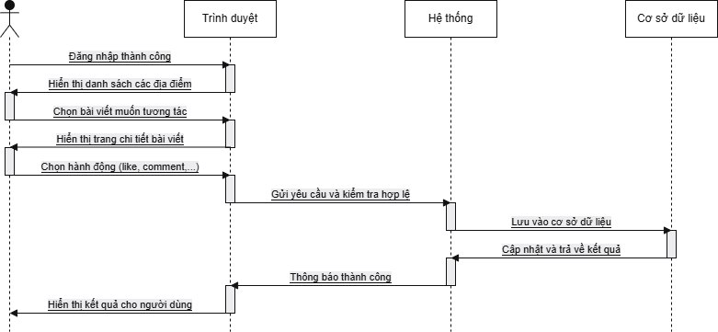
3.4. Sơ đồ tuần tự
Quá trình tương tác bài viết

Slide 26
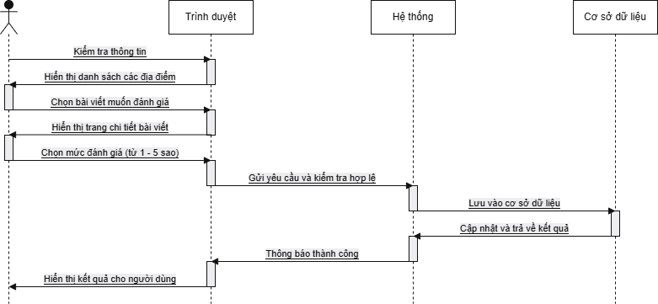
3.4. Sơ đồ tuần tự
Quá trình đánh giá bài viết

Slide 27
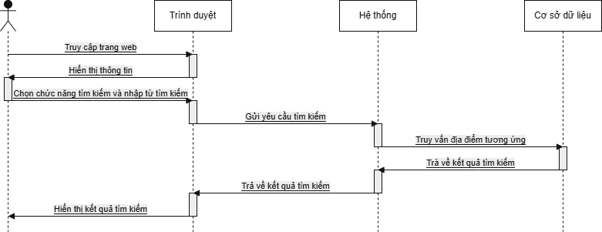
3.4. Sơ đồ tuần tự
Quá trình tìm kiếm

Slide 28
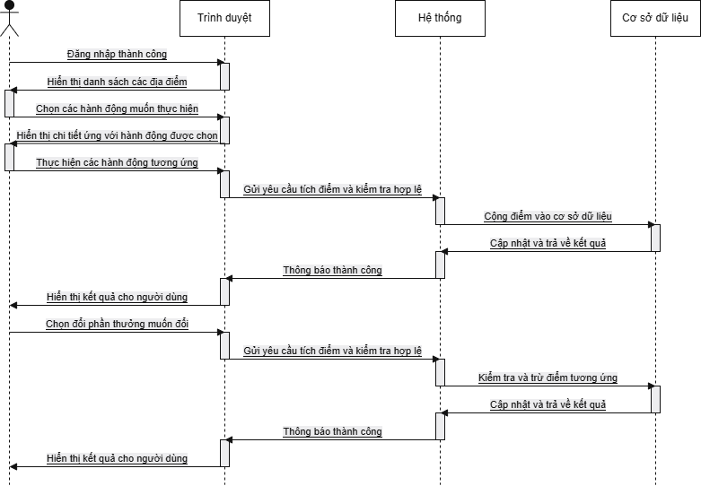
3.4. Sơ đồ tuần tự
Quá trình tích điểm và đổi thưởng

Slide 29
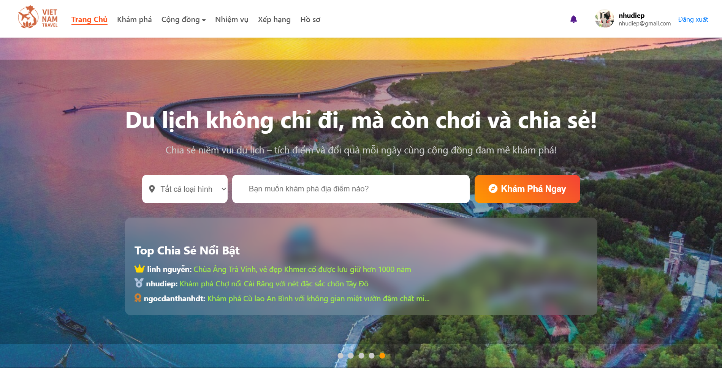
IV. CÀI ĐẶT THỰC NGHIỆM VÀ DEMO

Slide 30
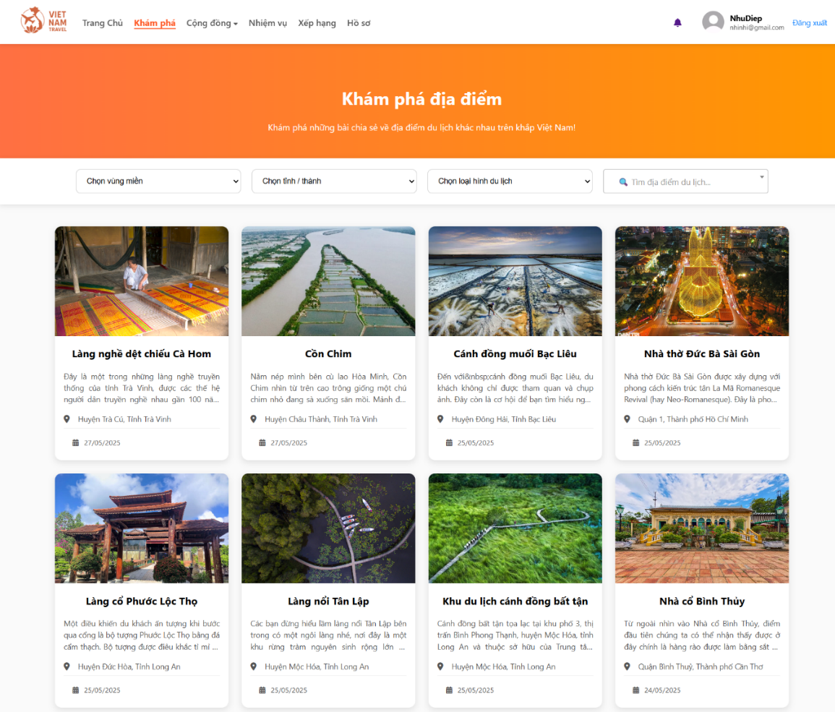
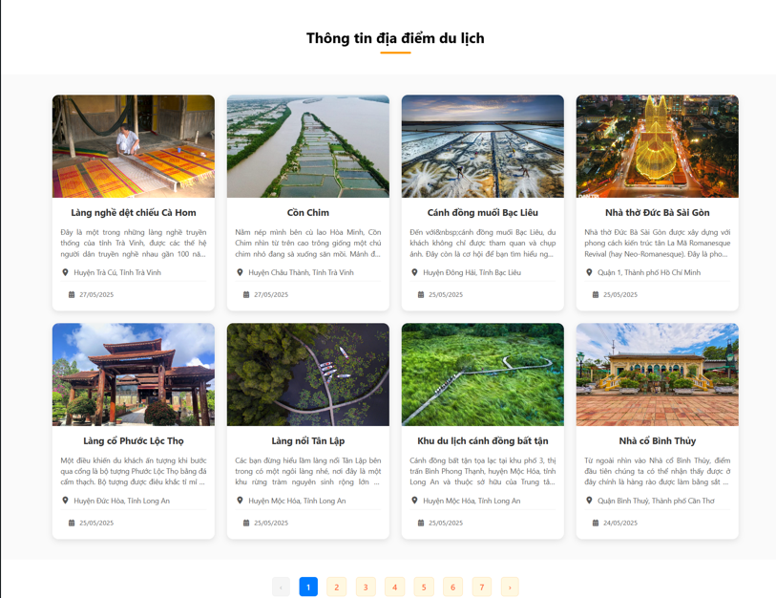
IV. CÀI ĐẶT THỰC NGHIỆM

Slide 31
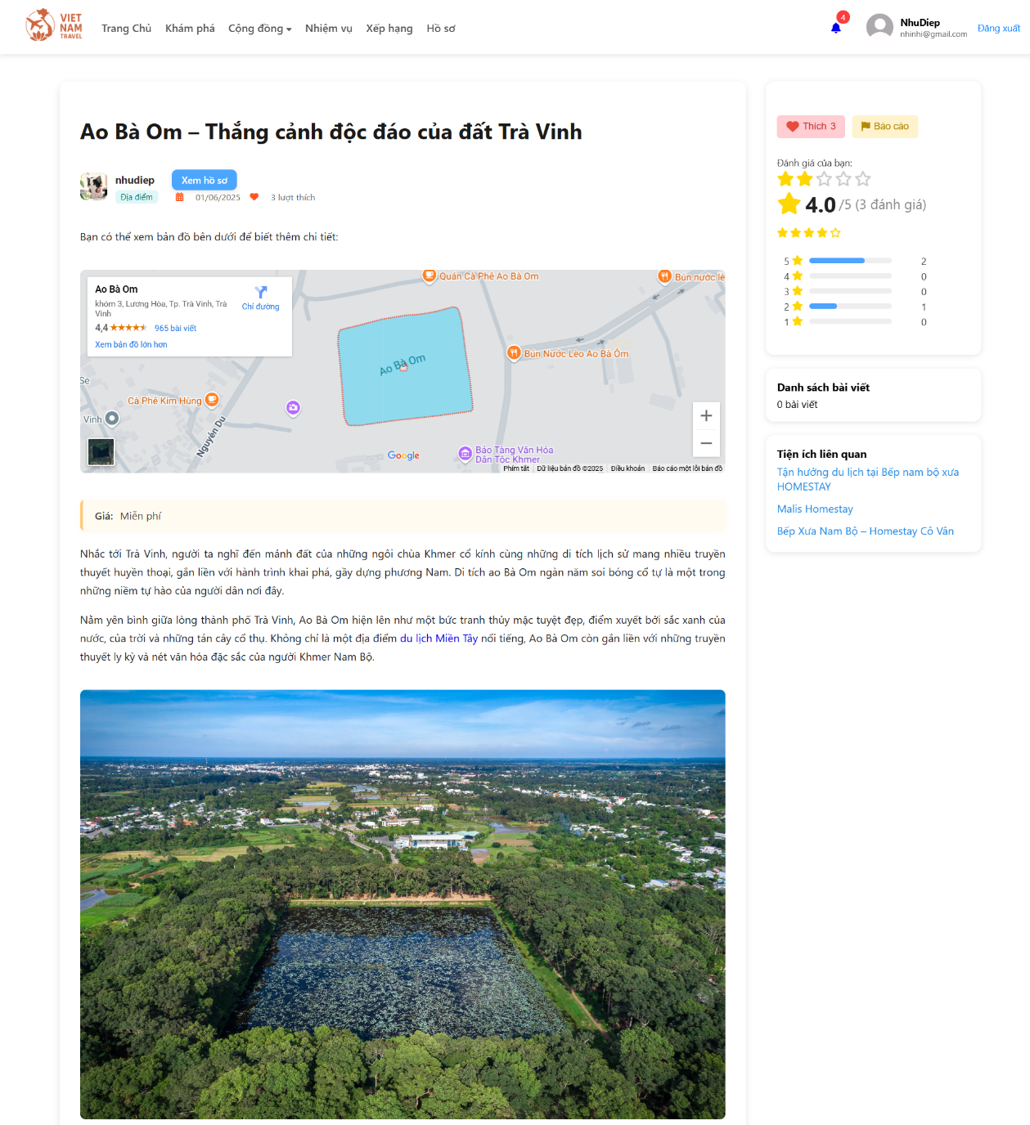
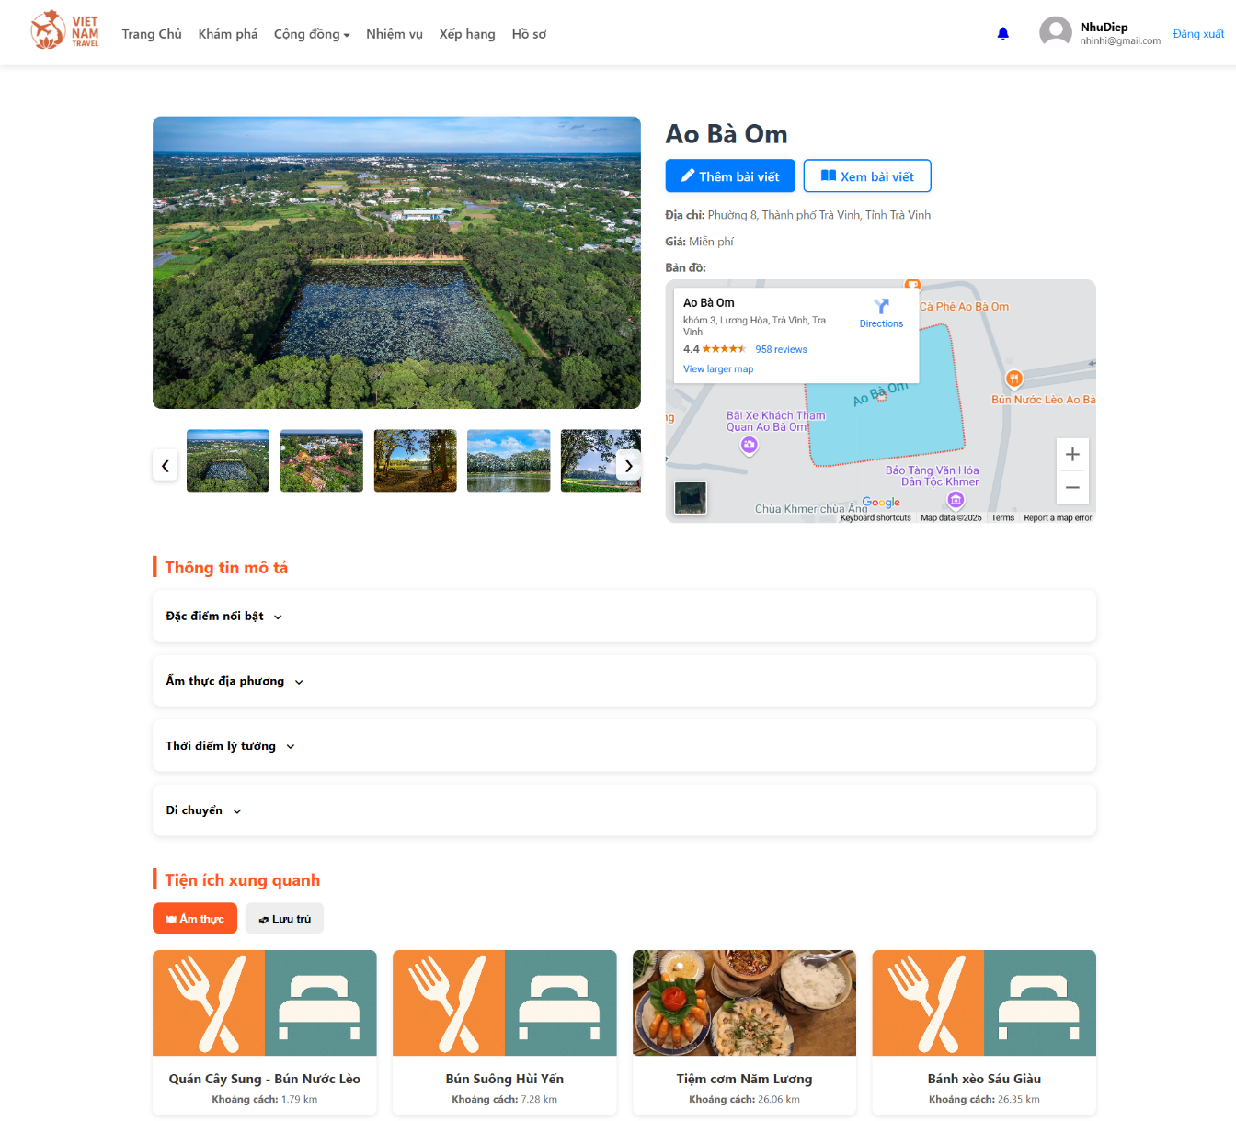
IV. CÀI ĐẶT THỰC NGHIỆM

Slide 32
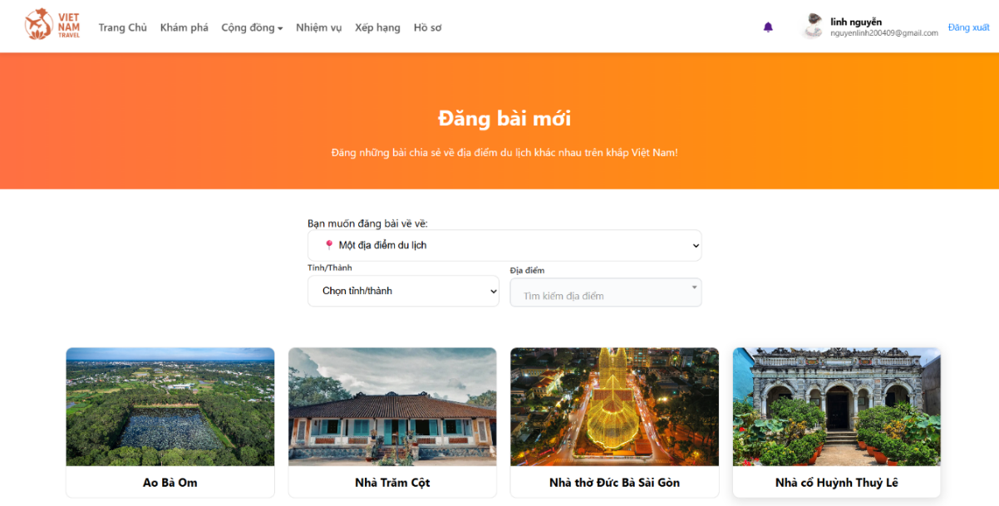
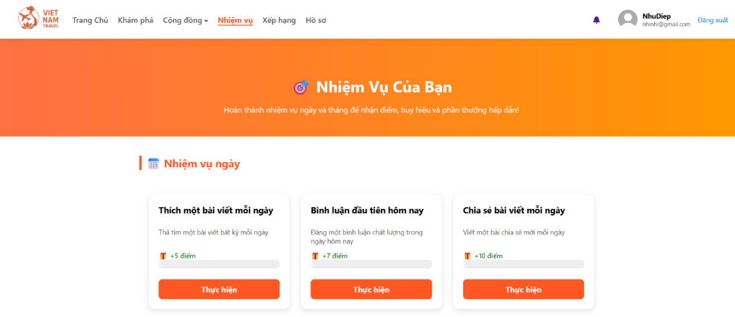
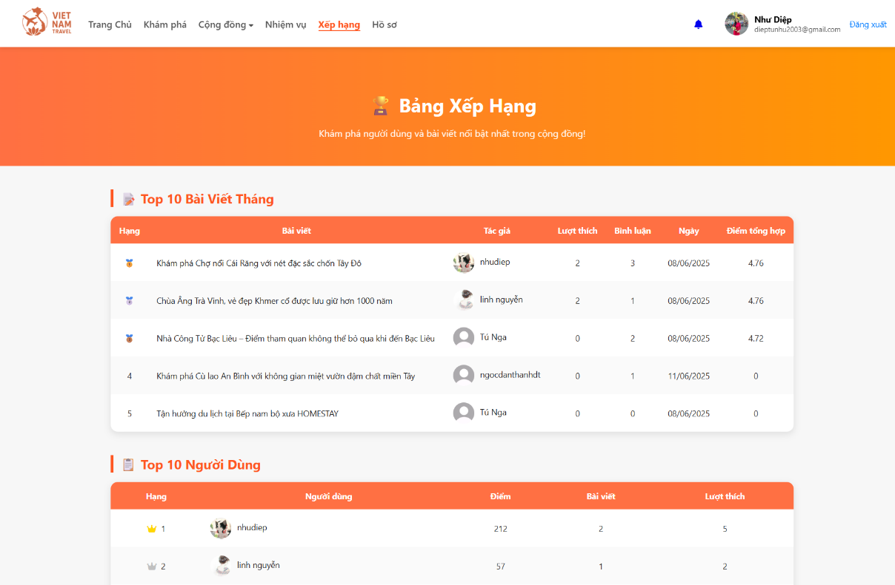
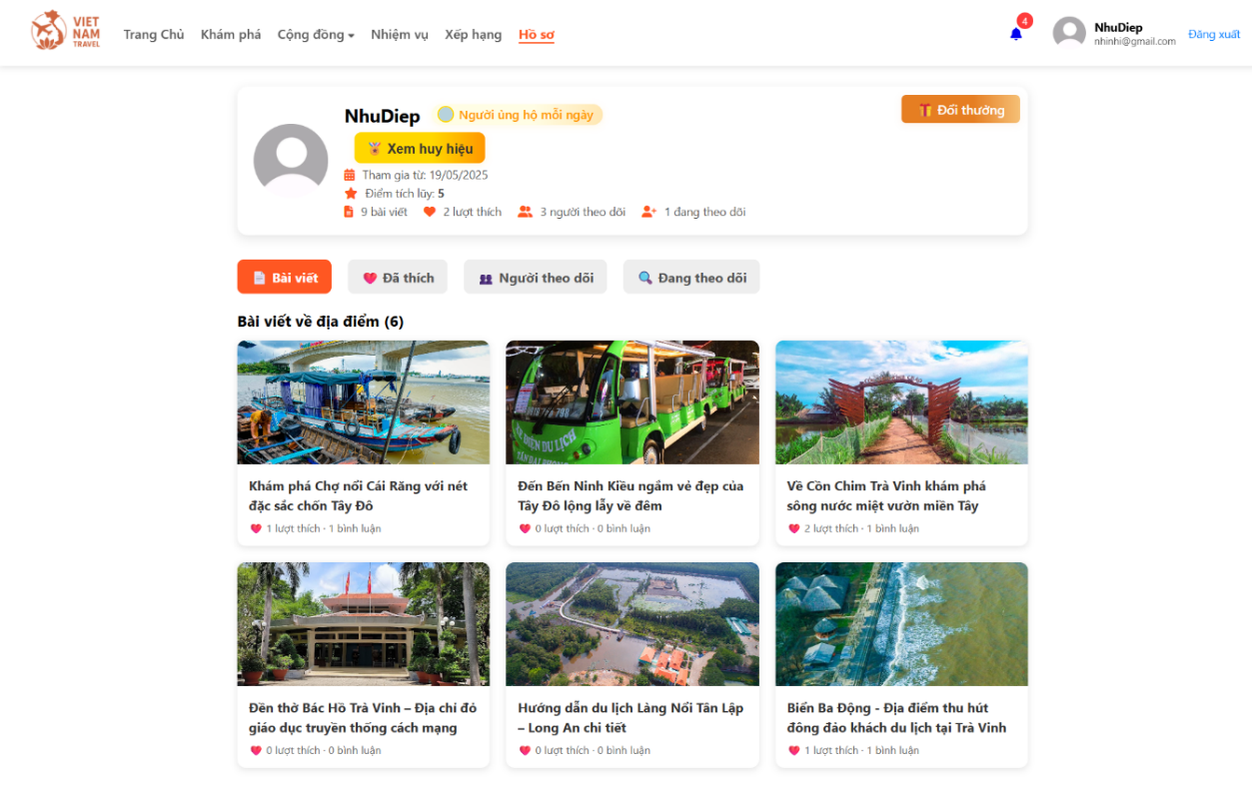
IV. CÀI ĐẶT THỰC NGHIỆM

Slide 33
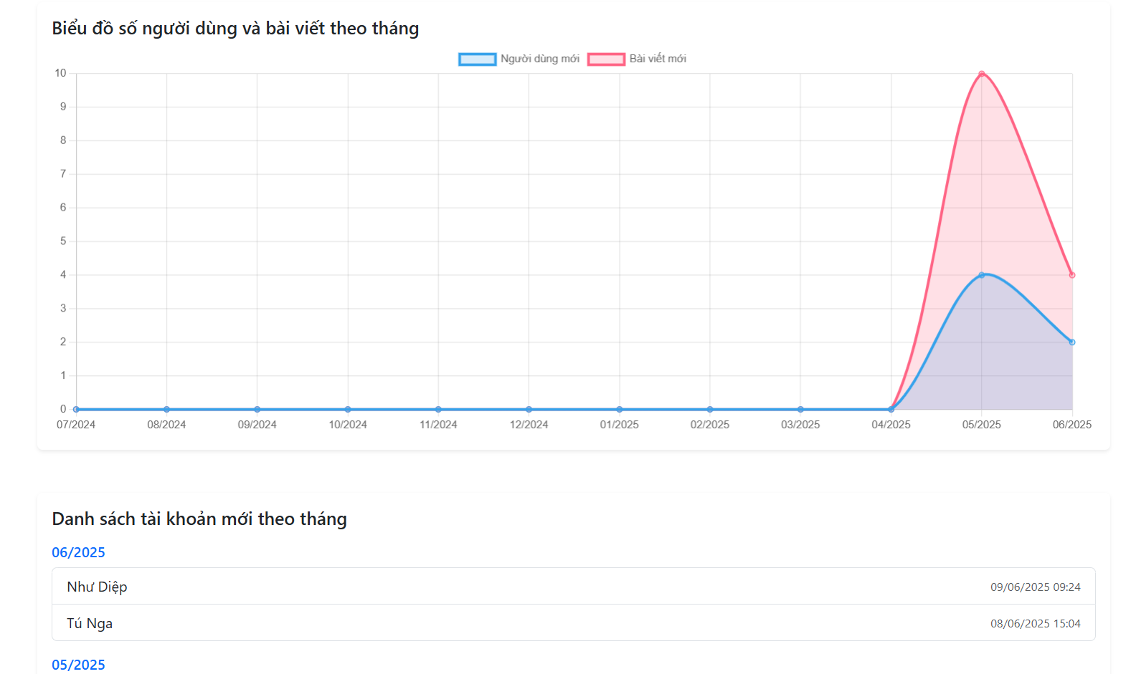
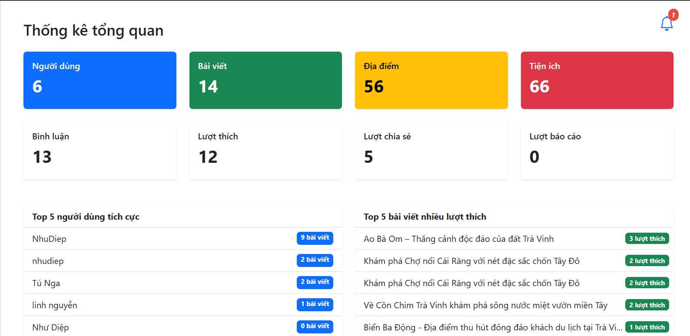
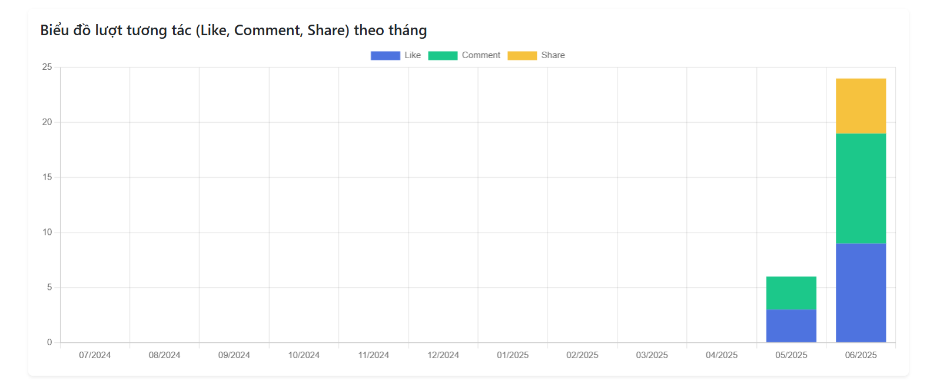
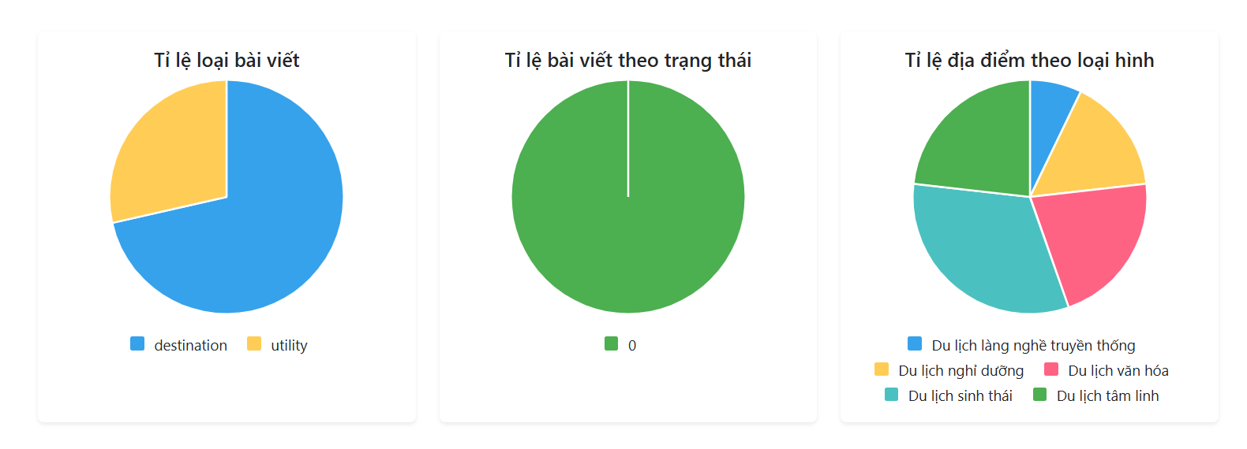
IV. CÀI ĐẶT THỰC NGHIỆM

Slide 34
Kết quả đạt được
Xây dựng thành công hệ thống website hoạt động ổn định, cho phép người dùng:
Đăng ký/đăng nhập, quản lý thông tin cá nhân
Đăng bài viết chia sẻ kèm hình ảnh & thông tin địa điểm
Tích hợp bản đồ tương tác (OpenStreetMap + OSRM):
Hiển thị địa điểm và tiện ích lân cận
Tính khoảng cách thực tế giữa các vị trí
Triển khai hệ thống gamification cơ bản:
Nhiệm vụ, điểm thưởng, huy hiệu, bảng xếp hạng
Tăng động lực và mức độ gắn kết người dùng
Xây dựng hệ thống quản trị dành cho admin:
Quản lý người dùng, bài viết, địa điểm, tiện ích
Thiết lập và giám sát nhiệm vụ, phần thưởng

Slide 35
Hướng phát triển
Phát triển ứng dụng mobile (Android/iOS) để mở rộng thêm người dùng và tăng khả năng truy cập mọi lúc, mọi nơi
Tích hợp hệ thống gợi ý thông minh dựa trên lịch sử tương tác, vị trí và hành vi người dùng
Kết nối với mạng xã hội (Facebook, Zalo...) để hỗ trợ đăng nhập nhanh, chia sẻ bài viết và tăng mức độ lan truyền
Cho phép đặt dịch vụ trực tiếp trên nền tảng như lưu trú, nhà hàng, tour... hướng tới
Tối ưu hệ thống gamification:
Đa dạng hóa nhiệm vụ (theo ngày, theo mùa, theo sự kiện)
Phần thưởng giới hạn theo cấp độ
Tổ chức sự kiện theo thời điểm (lễ hội, mùa du lịch, …)

Slide 36

Thank You for Listening!

